Slide 1
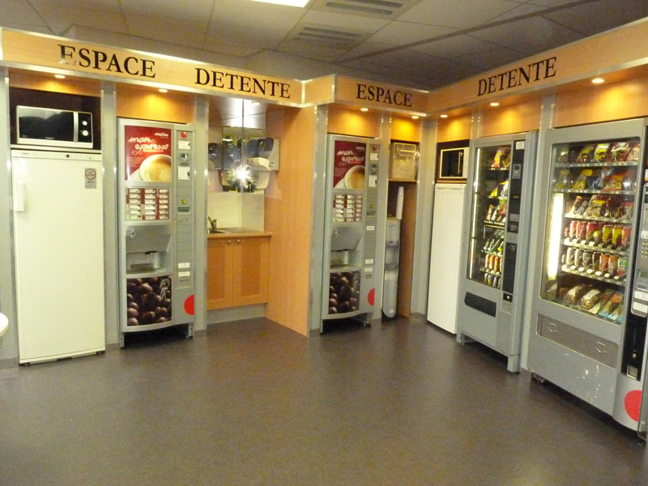

Slide 2
QUESTION 1
Quelle infraction commet cette femme ? 1pt
UN ACTE DE DETERIORATION

Slide 3
QUESTION 2
Quel code réprime cette infraction ? 1pt
LE CODE PENAL

Slide 4
QUESTION 3
Selon vous, de quelle catégorie d’infraction s’agit-il ? Justifiez votre réponse. 2 pts
UNE CONTRAVENTION (1 pt)
IL N’Y A PAS DE DEGAT APPARENT MAIS LE COUP DONNE A LA MACHINE POURRAIT OCCASIONER UN « DOMMAGE LEGER » (1 pt)

Slide 5
QUESTION 4
Quelle peine encourt l’auteur d’une telle infraction ? 1 pt
AMENDE DE 1500 €

Slide 6
QUESTION 5
Pouvez-vous appréhender cette femme ? Justifiez votre réponse et indiquez l'article et le code concernés. 3 pts
NON (1 pt).
CE N’EST NI UN DELIT FLAGRANT NI UN CRIME FLAGRANT (1 pt).
ART. 73 DU CODE DE PROCEDURE PENALE (1 pt).

Slide 7
QUESTION 6
Que pourriez-vous proposez à cette femme pour obtenir réparation de son préjudice ? 2 pts
CONTACTER LE SERVICE CLIENT DE L’INSTALLATEUR (1 pt)
DONT LES COORDONNEES FIGURENT SUR LA MACHINE (1 pt)

